Slide 1

RENACER
en el
APADRINAMIENTO

Slide 2

¿Qué es un padrino?
Quinta tradición.( El propósito primordial de OA )
Trabaja y vive los Pasos & Tradiciones
Escucha, apoya & sé comprensivo

Slide 3
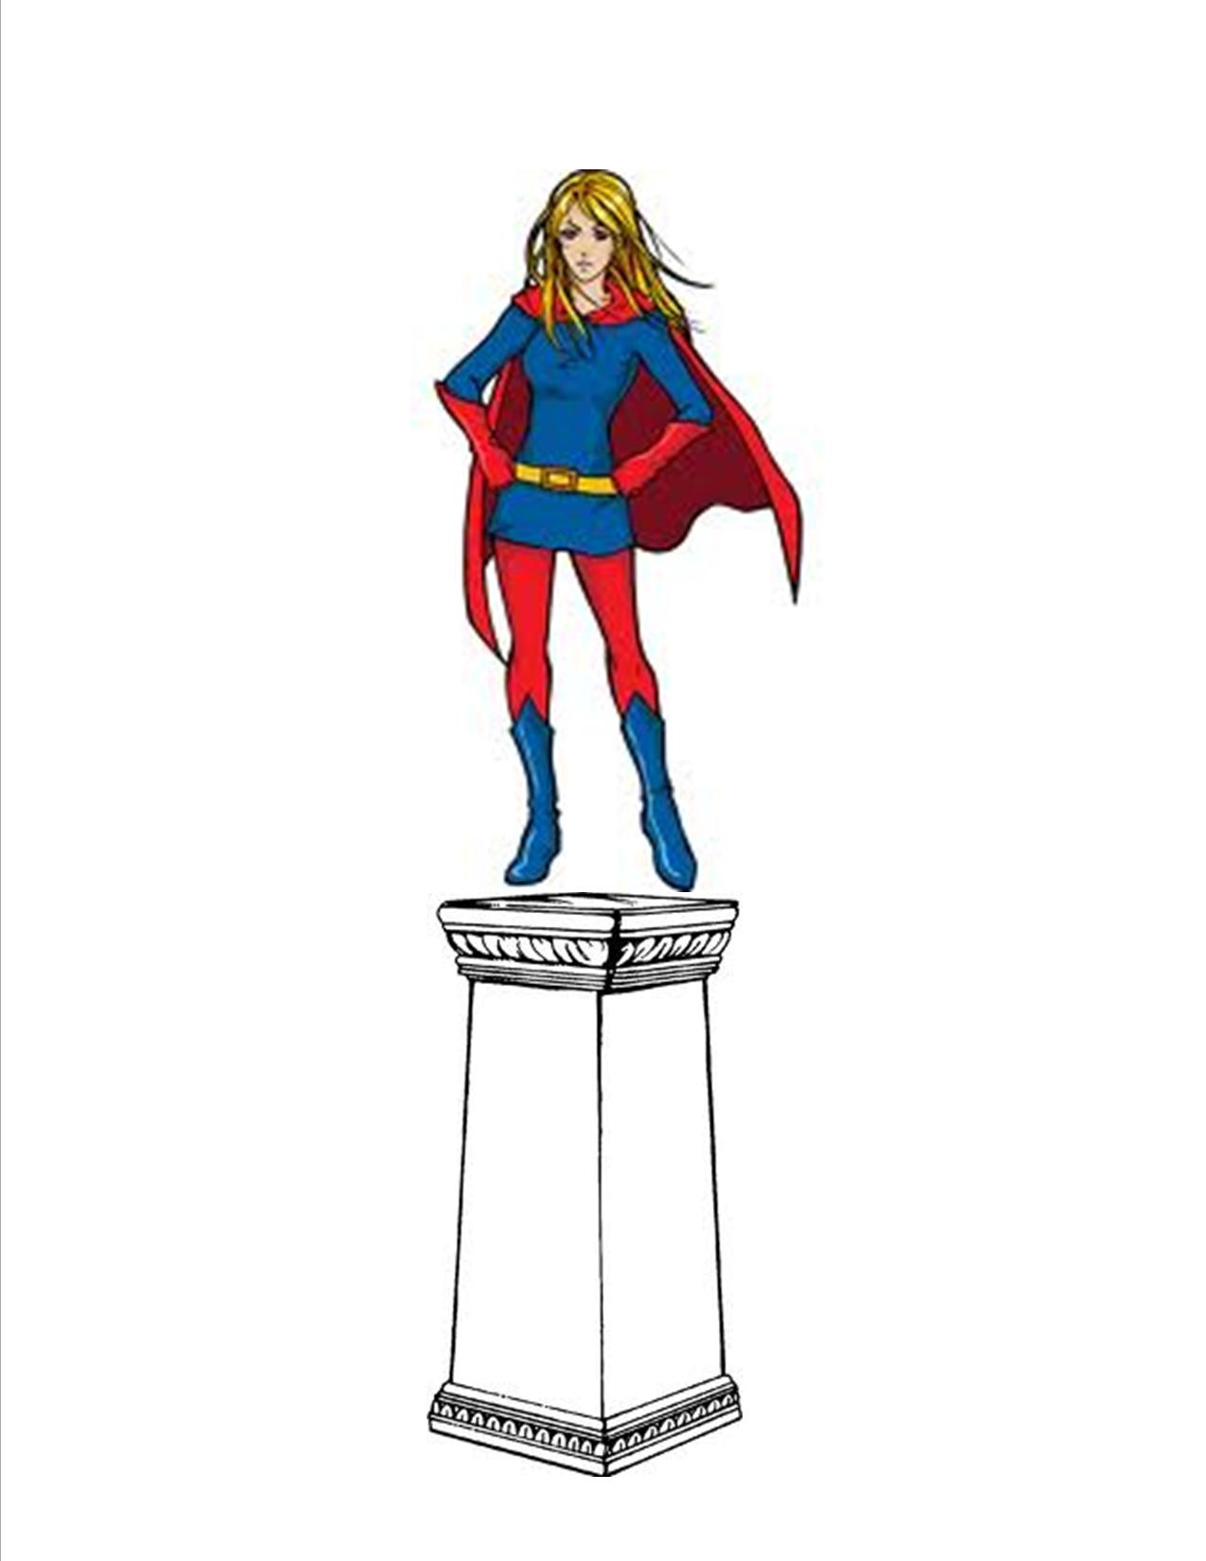
LO QUE NO ES UN PADRINO
Responsable de los resultados
Dios
Consejero
Mejor amigo
Estar en un pedestal

Slide 4

¿Cómo escojo a mi padrino ?
¿Está él o ella abstinente ?
¿Tiene él o ella un padrino?
¿Ha trabajado los pasos ?
¿ Trabaja las herramientas ?

Slide 5
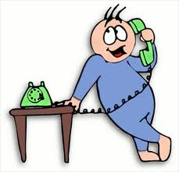
¿Por qué debemos apadrinar ?
Reforzar nuestra recuperación espiritual, emocional
y física.
Regresar lo que se nos ha dado.
El programa no se trabaja solo
Falta de apadrinamiento.

Slide 6

¿Cuándo y cómo llego a ser padrino o madrina?
Habla a tu padrino sobre ti
Acércate al nuevo
Sé temporalmente padrino o
empieza hacerlo.
Si alguien te lo pide.

Slide 7

¿Cómo apadrino ?
El libro grande AA ( trabajando con otros)
Panfletos
OA 12 x 12
Cuaderno de trabajo
De OA
Habla con tu madrina

Slide 8

Comparte tu EFE
Abstinencia
  Literatura
    Motiva el uso de las herramientas
    Juntas
      Horarios de contactos
          Trabajando los pasos
          Estudio de tradiciones

Slide 9

PREGUNTAS COMUNES
¿Con qué frecuencia debo hablar con mi padrino o madrina?
¿Cuándo y cómo no acepto apadrinar o amadrinar?
¿Cuándo debo terminar una relación con mi padrino o madrina?
¿ A cuánta gente debo apadrinar o amadrinar?
¿Qué pasa si mi padrino o madrina recae?
¿Qué pasa si resbalo o pierdo mi abstinencia?
¿Qué pasa si mi ahijado o ahijada no me contacta?

Slide 10
RENACER
en el
APADRINAMIENTO
¡GRACIAS!

